Slide 1
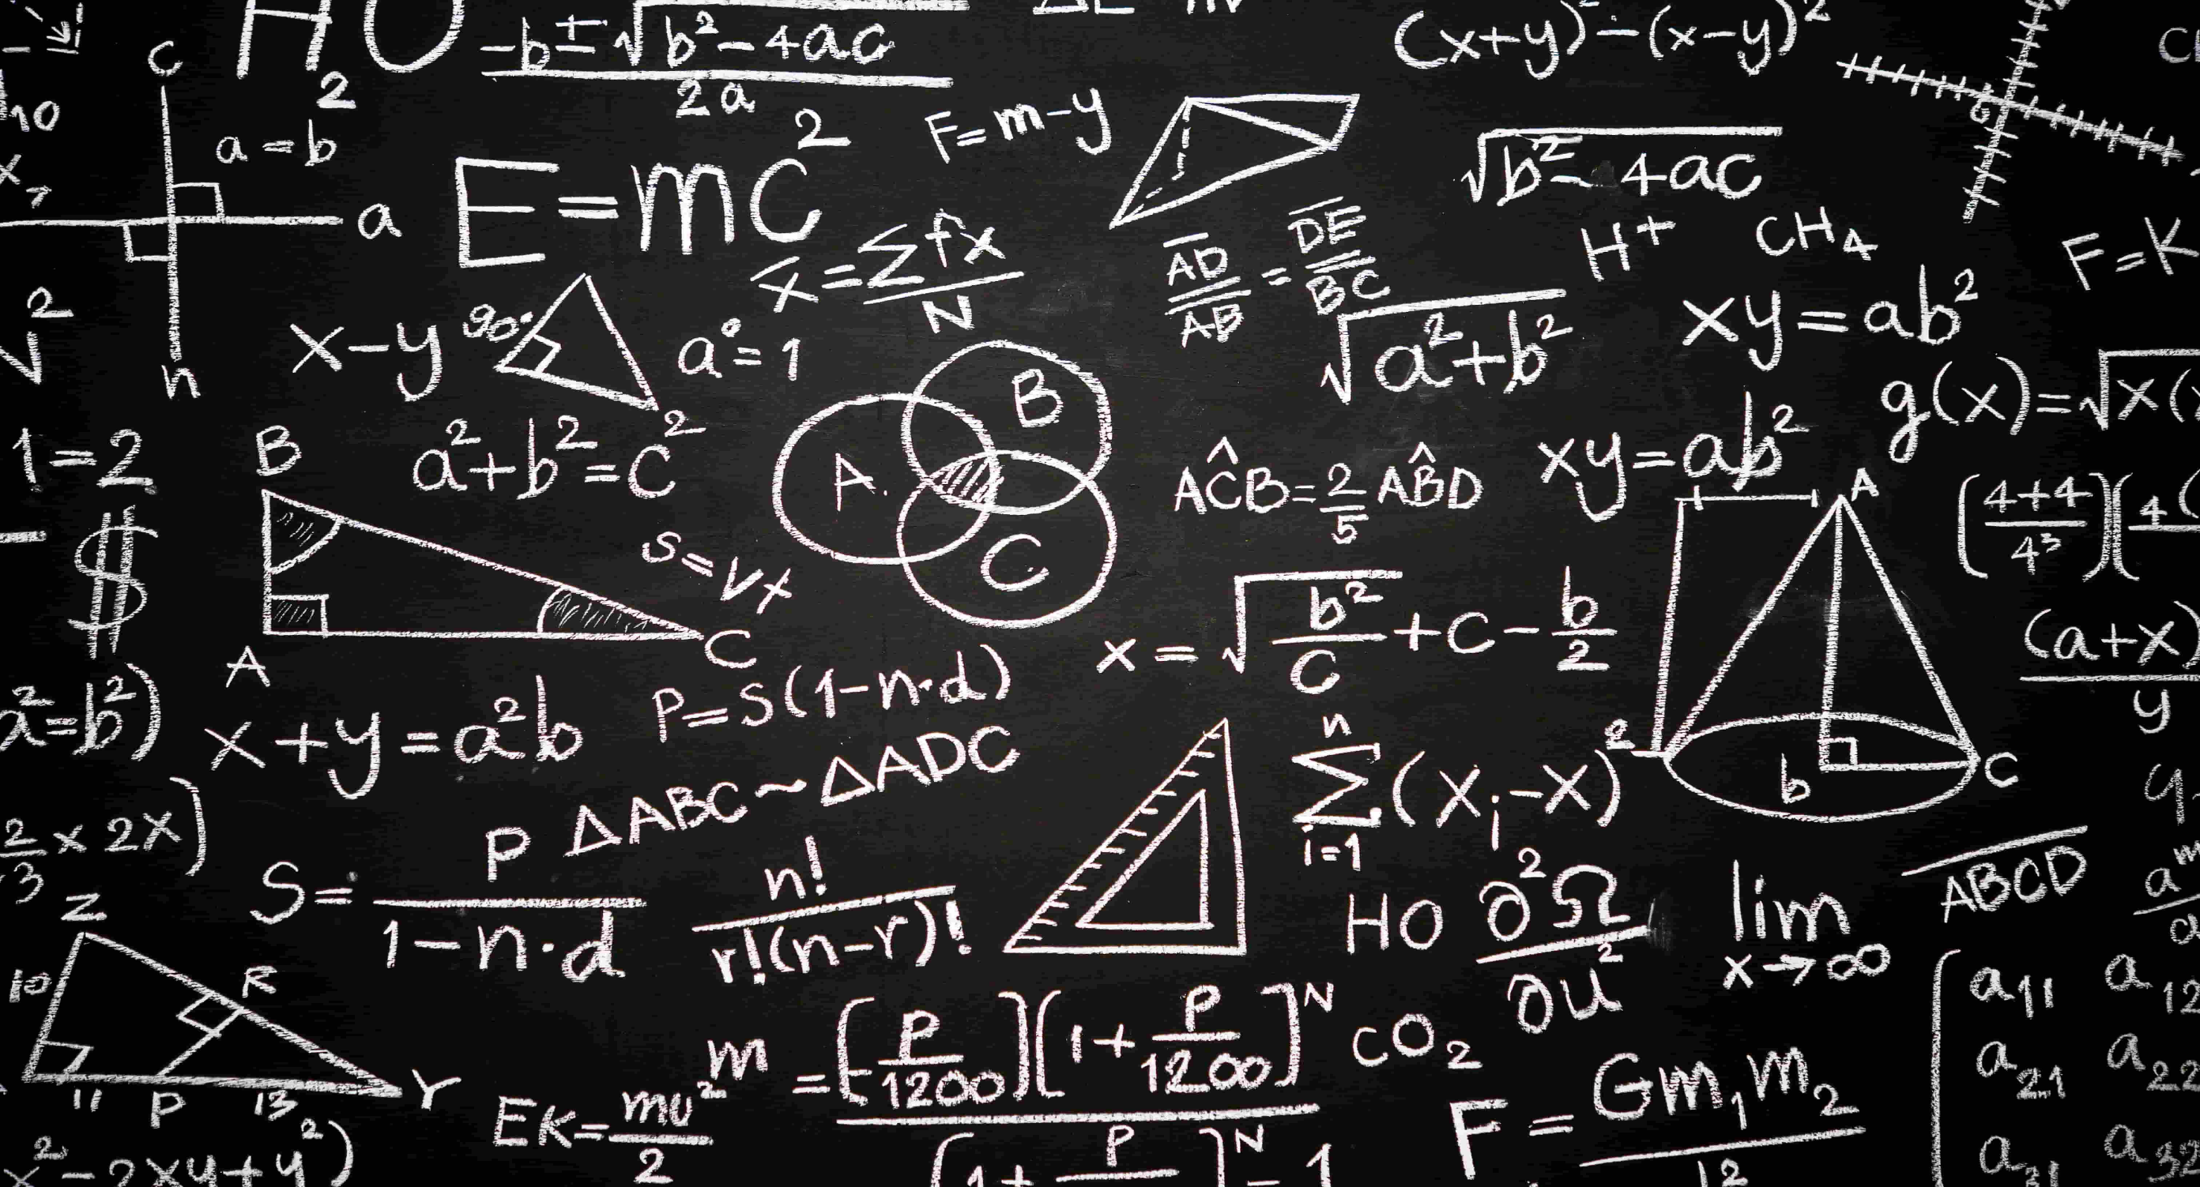
Интерактивный задачник
по профессиям
Сварщик (ручной и частично механизированной сварки(наплавки))
Мастер слесарных работ
Токарь-универсал
1. Лаборант-эколог
Электромонтер по ремонту и обслуживанию электрооборудования (по отраслям);
Машинист технологических установок и компрессоров;
Слесарь по контрольно-измерительным приборам и автоматике
Оператор нефтепереработки
Аппаратчик оператор производства неорганических веществ;

Slide 2
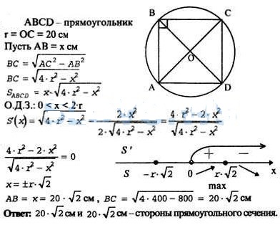
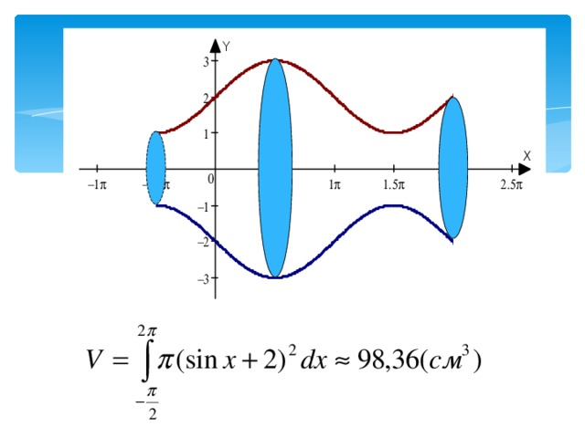
На главную
Задача 1
Задача 2
Задача 3
Задача 4
Задача 5
Задача 6
Задача 7
Требуется изготовить поддон для слива отработанного ГСМ - открытую сверху коробку, вырезая по углам равные квадратики. Прямоугольный лист жести имеет длину 64 см и ширину 40 см. Каковы должны быть стороны вырезаемых квадратиков, чтобы вместимость поддона была максимальной.
Сварщику необходимо изготовить цистерну цилиндрической формы, высота которой – 3 м, радиус основания – 1,5 м. Вычислить, сколько электродов необходимо для сварки, если на 1 м расходуется 4 электрода, а масса одного электрода 60 г. Вычислить стоимость электродов, если 1 кг их стоит 70 рублей.
Сварщику необходимо изготовить бункер, имеющий форму правильной четырехугольной призмы (без верхнего основания), со стороной основания 1,2 м и высотой – 2,4 м. Сколько квадратных метров стали необходимо для выполнения работы? (На швы следует добавить 3% материала)
Из круглого бревна вырезают балку с прямоугольным сечением наибольшей площади. Найдите размеры сечения балки, если радиус сечения бревна равен 20 см.
Найдите объем сосуда. полученного вращением графика функции вокруг оси Ох. Целесообразно ли его изготавливать, если в этот сосуд должно помещаться 100 см3? Как будет выглядеть этот сосуд?
Необходимо изготовить воронку, представляющую форму усеченного конуса. Радиусы оснований: 2 м и 10 м, высота – 30 м. Сколько потребуется металла на изготовление такой воронки, если на сварку добавить 3% материала?
Вычислить, сколько кв.метров металла уйдет на изготовление гаража с полом. Высота – 2,5 м, длина – 6м, ширина – 3 м.(На швы следует добавить 2%)
Решение:
Решение:
Решение:
Решение:
Решение:
Решение:
Решение:
V=(40-X)(64-X)X - функция.
найти максимум, х∈(0, 40).
найдем производную от V=(40-X)(64-X)X=х³-104х²+2560х
она равна 3х²-208х+2560
найдем стационарные точки , приравняв производную к 0 , и решив кв. ур-ние 3х²-208х+2560=0
1) х=(104+√(104²-3·64·40))/3=(104+√((8·13)²-3·64·40)))/3=(104+√(8²(13²-3·40)))/3=(104+8√(13²-3·40))/3=(104+8√(169-120))/3=
=(104+8·7)/3=160/3
2) х=(104-√(104²-3·64·40))/3=(104-56)/3=16
ОСТАЛОСЬ по достаточному условию экстремума убедиться, что х=16 - точка максимума, проверяем знаки производной при переходе через эту точку, решаем неравенство 3х²-208х+2560>0, или простыми вычислениями для значений х из соответствующих промежутков.)
Sполн = Sбок + Sосн
Основание правильной призмы — квадрат
с площадью Sосн = ${\text{a}}^{2}$.
Площадь боковой поверхности Sбок = 4 ∙ a ∙ h.
Тогда Sполн = ${\text{a}}^{2}$ + 4 ∙ a ∙ h. (без учета верхнего
основания)
Sполн = ${\text{a}}^{2}$ + 4 ∙ a ∙ h = 1,44 + 11,52 = 12,96 ${\text{м}}^{2}$
Материал на швы: S = 3% ∙ Sполн = 0,03 ∙ 12,96 = 0,39 ${\text{м}}^{2}$
S = 12,96 + 0,39 = 13,35 ${\text{м}}^{2}$ – общее количество стали
Ответ: с учетом швов потребуется 13,35 ${\text{м}}^{2}$ стали
С=2πR=2*3,14*1,5=9,42(м)
Длина швов: 3+9,42=12,42 (м)
Количество электродов: 12,42*4=49,68 ≈50
50*0,06*70=210 (руб)
$$S_{бок}=πl\left(R+r\right)$$
$l^{2}$=$h^{2}$+ ${(R−r)}^{2}=900+64$=964,
$$l≈31,05 \left(м\right)$$
$$S_{бок}=3,14∗31,05∗\left(2+10\right)=1169,96 \left(м^{2}\right)$$
1169,96*1,03=1205,06 ($м^{2}$) - с учетом швов
Ответ: 1205,06 $м^{2}$
$$S_{полн}=S_{бок}+{2S}_{осн}=\left(6+3\right)∗2∗2,5+6∗3∗2=81\left(м^{2}\right)$$
81 $м^{2}−100\%$
Х $м^{2}−102\%$
Х=$\frac{81∗102}{100}=82,62(м^{2}$)

Slide 3
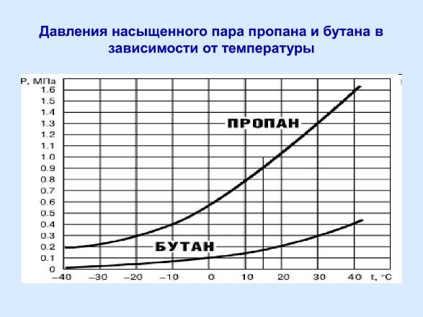
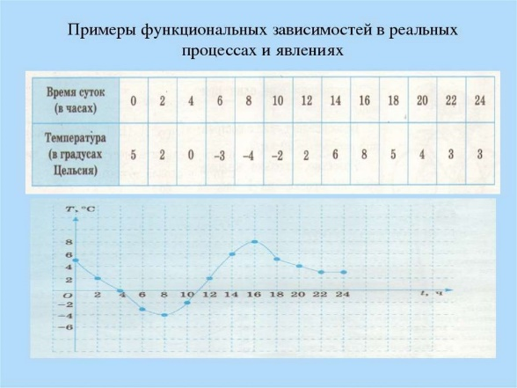
На главную
Задача 1
Задача 2
Задача 3
Задача 4
Задача 5
Задача 6
Задача 7
Рабочий по плану должен изготовить 40 деталей. Сколько деталей он должен изготовить, чтобы перевыполнить план более чем на 7%?
Технический ацетилен содержит 2% примесей. Найдите объем чистого ацетилена, если объем баллона технического ацетилена 50л.
Для окраски крупногабаритных деталей методом пневматического распыления на специализированной площадке ремонтного цеха за год расходуется 11,7 т эмали НЦ-25. Определить годовые валовые выделения и выброс окрасочного аэрозоля. Доля сухого остатка в эмали составляет 34 %. Определить максимальное разовое выделение аэрозоля, если работа велась равномерно в году, при среднем количестве рабочих дней в месяц – 21 и среднем времени окраски – 1,5 ч/день.
Цена на ремень ГРМ (ремень газораспределительного механизма) была повышена на 23% и составила 1845 рублей. Сколько рублей стоил ремень ГРМ до повышения цены?
Вычислить работу, совершенную при сжатии пружины на 0,06 м, если для ее сжатия на 0,01 нужна сила 10 Н.
В боковой стенке высокого цилиндрического бака у самого дна закреплeн кран. После его открытия вода начинает вытекать из бака, при этом высота столба воды в нeм, выраженная в метрах, меняется по закону$H\left(t\right)=H_{0}−\sqrt{2gH_{0}}kt+\frac{g}{2}k^{2}t^{2}$, где t — время в секундах, прошедшее с момента открытия крана, $H_{0}=20$ м — начальная высота столба воды, k=1/400 — отношение площадей поперечных сечений крана и бака, а — ускорение свободного падения (считайте g=10 м/$c^{2}$). Через сколько секунд после открытия крана в баке останется четверть первоначального объeма воды?
Решение:
Решение:
Решение:
Решение:
Решение:
Решение:
Решение:
Четверть объема останется тогда в баке, когда высота столба воды в баке станет $\frac{1}{4}$ *20=5 м.
Подставляем H=5 в основную формулу:
$$5=20−\sqrt{2∙10∙20}∙\frac{1}{400}∙t+\frac{10}{2}∙{(\frac{1}{400})}^{2}∙t^{2}$$
Откуда$\frac{5}{{400}^{2}}∙t^{2}−\frac{1}{20}∙t+15=0$
$$t^{2}−1600t+480000=0$$
$$\frac{D}{2}={800}^{2}−480000=160000={400}^{2}$$
$$t=800±400$$
t=400 или t=1200
Таким образом, через 400 с после открытия крана в баке останется четверть первоначального объeма воды.
Ответ: 400 с.
Валовое выделение окрасочного аэрозоля определяется по формуле:
М_{аэр} = Z_{кр} ·∆_{сух}·δ_{аэр}·10⁻⁴=11,7·34·30 ·10⁻⁴ = 1,1934 т/год.
В связи с поступлением окрасочного аэрозоля из зоны выделения непосредственно с атмосферу валовый выброс аэрозоля равен валовому выделению, а именно – 1,1934 т/год.
М_{max} = 1,1934 / 12 = 0,0995 т/месяц.
G^{аэр} = M_{max}·10⁶ / (3600·n·t) = 0,0995 ·10⁶ / (3600·21·1,5) = 0,88 г/с.
Ответ: 1,1934 т/год; 0,0995 т/месяц; 0,88 г/с.
1845 р – 123%
Х – 100%
Х=(1845*100)/123=1500
Ответ: 1500 рублей
1845 р – 123%
Х – 100%
Х=(1845*100)/123=1500
Ответ: 1500 рублей
50:100=0,5 98=49(л) – чистого ацетилена
Ответ. 49 л.
40 – 100%
Х – 107%
Х=(40*107)/100=42,8
Ответ: 43 детали
$x_{1}$=0.06 м
$x_{2}$=0.01 м
F=10 H
A=?
k=F/$x_{2}$
A=k*$x_{1}$²/2=F*$x_{1}$²/(2*$x_{2}$)=10*0.06²/(2*0.01)=1.8 Дж
ответ 1.8 Дж

Slide 4
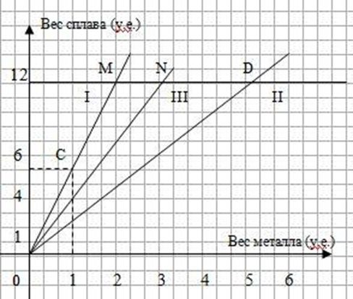
На главную
Задача 1
Задача 2
Задача 3
Задача 4
Задача 5
Задача 6
Задача 7
Смешав 30-процентный и 60-процентный растворы кислоты и добавив 10 кг чистой воды, получили 36-процентный раствор кислоты. Если бы вместо 10 кг воды добавили 10 кг 50-процентного раствора той же кислоты, то получили бы 41-процентный раствор кислоты. Сколько килограммов 30-процентного раствора использовали для получения смеси?
Один сплав содержит металлы в отношении 1: 5, другой сплав содержит эти же металлы в отношении 5: 7. В какой пропорции нужно взять первый и второй сплавы, чтобы получить сплав, содержащий те же металлы в отношении 1: 3?
Нефть в сосуде цилиндрической формы находится на уровне h=80 см. На каком уровне окажется нефть, если её перелить в другой цилиндрический сосуд, у которого радиус основания в четыре раза больше, чем у данного?
Рассчитайте, какая масса соли получится при взаимодействии 1 кг известняка, содержащего 90 % карбоната кальция, с избытком соляной кислоты.
В 96 г воды растворили 4 г поваренной соли. Чему равна процентная концентрация соли в растворе?
Во сколько раз больше должен быть объём 20 -процентного раствора кислоты, чем объём 14 -процентного раствора той же кислоты, чтобы при смешивании получить 18 -процентный раствор?
В сосуд, содержащий 5 литров 12−процентного водного раствора некоторого вещества, добавили 7 литров воды. Сколько процентов составляет концентрация получившегося раствора?
Решение:
Решение:
Решение:
Решение:
Решение:
Решение:
Решение:
Концентрация раствора равна
$C=\frac{V_{в−ва}}{V_{р−ра}}∙100\%$
Объем вещества в исходном растворе равен литра. При добавлении 7 литров воды общий объем раствора увеличится, а объем растворенного вещества останется прежним. Таким образом, концентрация полученного раствора равна:
$\frac{0,6}{5+7}∙100\%=\frac{0,6}{12}$ $∙100\%=$5%
Ответ: 5.
Пусть масса 30-процентного раствора кислоты − $m_{1}$ кг, а масса 60-процентного − $m_{2}$Если смешать 30-процентный и 60-процентный растворы кислоты и добавить 10 кг чистой воды, получится 36-процентный раствор кислоты: ${0,3m}_{1}+0,6m_{2}=0.36(m_{1}+m_{2}+10)$Если бы вместо 10 кг воды добавили 10 кг 50-процентного раствора той же кислоты, то получили бы 41-процентный раствор кислоты:${0,3m}_{1}+0,6m_{2}+0,5∙10=0.41(m_{1}+m_{2}+10)$ Решим полученную систему уравнений:
$$\left\{\begin{aligned}{0,3m}_{1}+0,6m_{2}=0.36m_{1}+0.36m_{2}+3,6 \\ {0,3m}_{1}+0,6m_{2}+5=0.41m_{1}+0.41m_{2}+4,1\end{aligned}↔\left\{\begin{aligned}m_{1}=60 \\ m_{2}=30\end{aligned}\right.\right.$$
Mизв-1000г
W CaCO3-90%
CaCO3 + 2HCl→ CaCl2 + H2CO3
$1000г – 100\%$х
г – 90%
х=$\frac{1000∙90}{100}=900г$ (чистого вещества)
Найдем объем жидкости для первого сосуда:
V1 = 80*π*$r^{2}$
Найдем объем жидкости для второго сосуда:
V2 = h*π*${\text{4}r}^{2}$
Объем переливаемой жидкости одинаков, следовательно, V1 = V2:
80*π*r2 = h*π*${4r}^{2}$Осталось найти высоту уровня нефти во втором цилиндре:
h = (80*π*$r^{2}$ )/(π*${4r}^{2}$)
h = 80/$4^{2}$= 5
5 см – высота уровнянефти во втором цилиндре
Пусть объём 20 -процентного раствора кислоты равен х литров, а объём 14 -процентного раствора той же кислоты равен у литров, тогда требуется найти значение величины $\frac{х}{у}$ при условии
0,2х+0,14у= 0,18(х+у) $→ \frac{х}{у}=2$
Ответ:2
96+4=100 (г) – масса раствора
4/100=0,04=4%

Slide 5
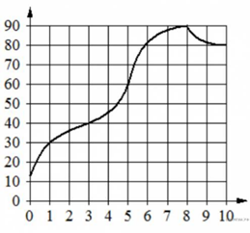
На главную
Задача 1
Задача 2
Задача 3
Задача 4
Задача 5
Задача 6
Задача 7
На склад поступило две партии электрических ламп с разным номинальным напряжением 950 шт. – на 220 В и 250 шт. – на 36 В. В результате ошибки кладовщика партии были перепутаны. Какова вероятность того, что первая же произвольно выбранная на складе лампа будет иметь номинальное напряжение 220 В?
Количество электричества, протекающего через проводник. Начиная с момента t = 0, задаётся формулой q = 3$t^{2}$ + t + 2. Найдите силу тока в момент времени t = 3.
На графике показано изменение температуры в, прошедшее с момента запуска автомобиля, на вертикальной оси – температура двигателя в 11 градусах Цельсия. Пользуясь графиком, поставьте в соответствие каждому интервалу времени характеристику процесса разогрева двигателя на этом интервале.
процессе разогрева двигателя легкового автомобиля. На горизонтальной оси отмечено время в минутах
На АЗС первый насос наполняет емкость за 30 минут, второй – за 48 минут, а третий – за 1час 20 минут. За сколько минут наполнят емкость три насоса, работая одновременно?
При измерении длины L и диаметра проводника получили L=(10,0 ± 0,1) м, d = (2,5 ± 0,1) мм. Какое из этих измерений точнее?
Имеется чайник, мощностью 2100 Вт. Нужно узнать, сколько платить за электроэнергию в месяц, используя чайник, если кипятить его по пять раз в день, а время на закипание 5 минут.
Можно ли включить в сеть напряжением 220 В потенцио́метр, на котором написано: 30 Ом, 5 А?
Решение:
Решение:
Решение:
Решение:
Решение:
Решение:
Измерение длины проводника производилось с точностью до 0,1м=100мм, а измерение диаметра проводника – с точностью до 0,1мм.
При измерении длины проводника допускается абсолютная погрешность в 100мм на 10000мм, и, следовательно, допустимая абсолютная погрешность составляет $\frac{100}{10000}=0,01=1\%$ измеряемой величины.
При измерении диаметра допустимая абсолютная погрешность составляет $\frac{0,1}{2,5}=0,04=4\%$ измеряемой величины. Следовательно, измерение длины проводника выполнено точнее.
$$\text{Пусть }\text{A}\text{ – событие, состоящее в том, что лампочка имеет напряжение 220 В. Так как число ламп на 220 В }\text{m}\text{ = 950 , а общее число ламп }\text{n}\text{ = 950 + 250 =1200 , то вероятность события }\text{A}\text{ по формуле:}$$
$$\text{P}\text{(}\text{A}\text{)=}\frac{m}{n}=\frac{950}{1200}=0,79$$
$$\text{Вероятность противоположного события:}$$
$$P\left(\overline{A}\right)=1−\text{P}\text{(}\text{A}\text{)=1-0,79}\text{=0,21}$$
2100 Вт чайник потребляет в час. То есть, 2,1 кВт - это тоже самое, что 2,1 кВт/ч. На кипячение, как известно - тратится 5 минут. Поэтому 2100 Вт поделим на 60, чтобы узнать, сколько тратится ватт в минуту.
2100 / 60 = 35 ватт в минуту.
Чтобы узнать, сколько тратится энергии за 5 минут, мы 35 должны умножить на 5.
35 * 5 = 175 ватт за 5 минут.
Кипятить мы будем по 5 раз в день, поэтому умножим еще на 5.
175 * 5 = 875 ватт за 5 кипячений.
Как известно, платить нужно 1 раз в месяц. Поэтому 875 ватт мы умножим на 30 дней.
875 * 30 = 26250 ватт = 26,25 киловатт в месяц. Узнать нужно, сколько стоит 1 киловатт и умножать!!!!
U=I*R
U=5*30=150 В
220 В > 150 В => данный прибор нельзя включить в сеть с напряжением 220 В т.к. прибор сгорит.
Ответ: нельзя.
$$\frac{1}{\frac{1}{20}+\frac{1}{30}+\frac{1}{60}}=\frac{60}{3+2+1}=10$$
I = q ′ ( t ) = 6 t + 1;
I ( 3 ) = 6 t + 1 = 6 · 3 + 1 = 18 + 1 = 19 ( А ).
Ответ : 19 А .

